Slide 1


RENESANCE

Slide 2
RENESANCE VS. HUMANISMUS
Humanismus - = myšlenkový směr
Renesance = umělecký sloh (v umění)
  Slovo renaissance – znamená zrovuzrození

Slide 3
HUMANISMUS
Humanismus na rozdíl od středověkého myšlení, které svazovalo život lidí věčnými obavami o posmrtnou spásu, přiznává smysl lidskému životu už na tomto světě
Humanisté nepopírali existenci Boha a byli věřícími – chápali však člověka jako svobodného jedince nadaného rozumovými a tvořivými schopnostmi a odpovědného za svůj život i činy
Nejznámějším myslitelem byl Holanďan Erasmus Rotterdamský – odsuzoval válečné řešení konfliktů a byl příznivcem náboženské tolerance

Slide 4
RENESANCE
Umělecký sloh, který vznikl v Itálii ve 14. století a ve dvou následujících se rozšířil po Evropě
Vzorem se mu stala kultura antického Řecka a Říma
Projevila se ve stavitelství, sochařství a malířství
Renesanční stavby se odlišují od gotických
  Nevypínají se do výšky, ale rozkládají se do šířky
  Chrámy byly stavěny bez členění na několik lodí
  Zmizel gotický lomený oblouk a žebrová klenba

Slide 5
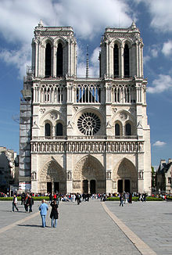
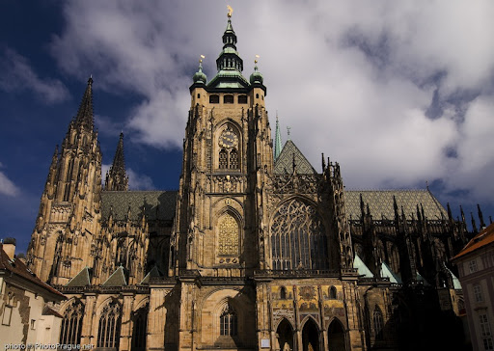
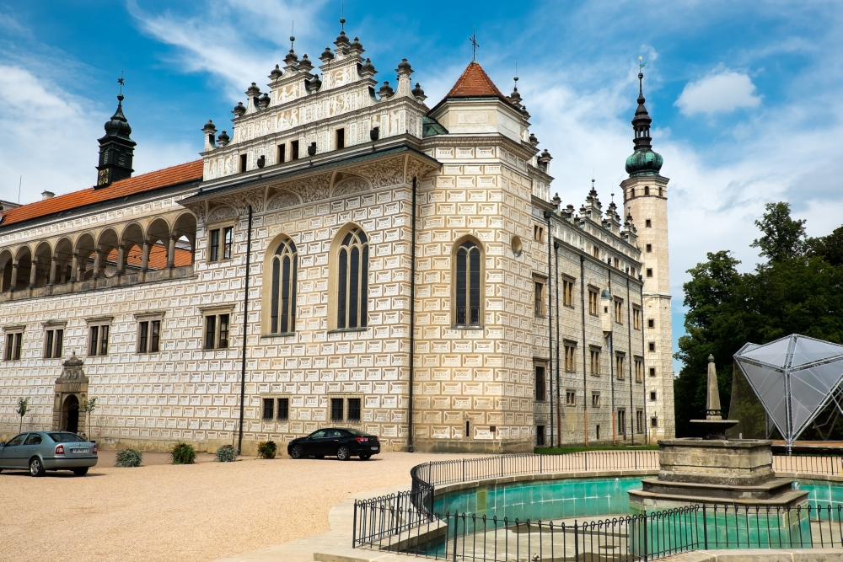
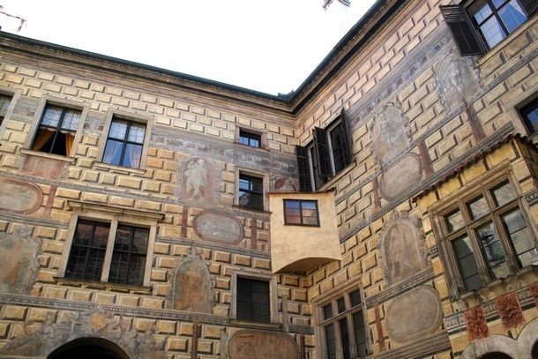
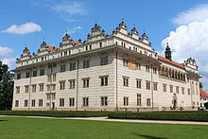
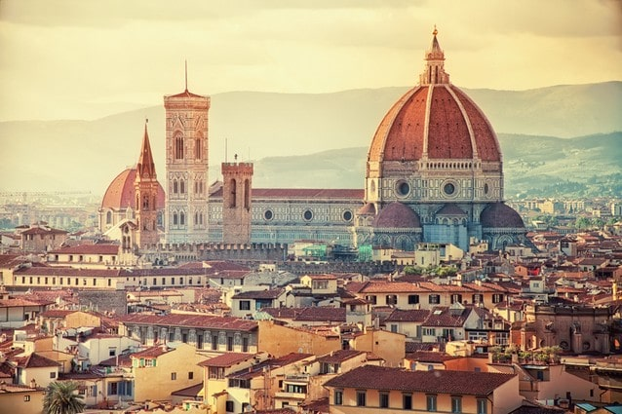
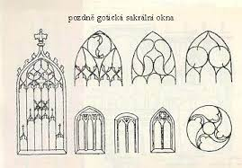
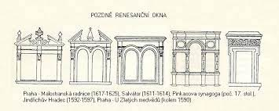
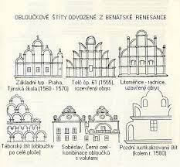
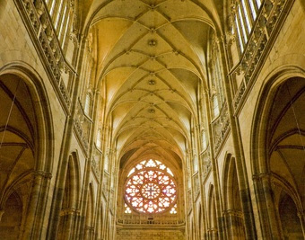
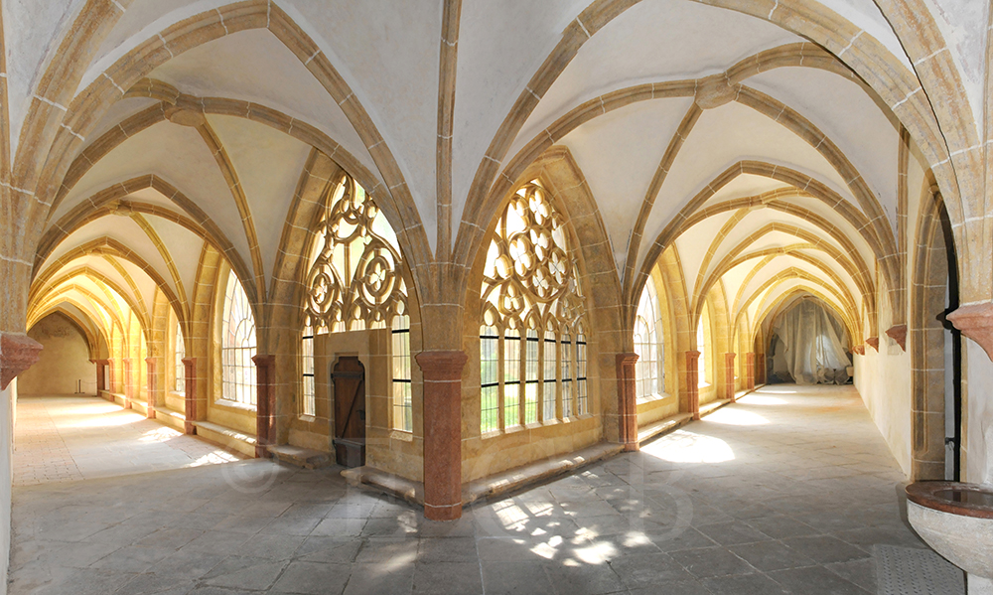
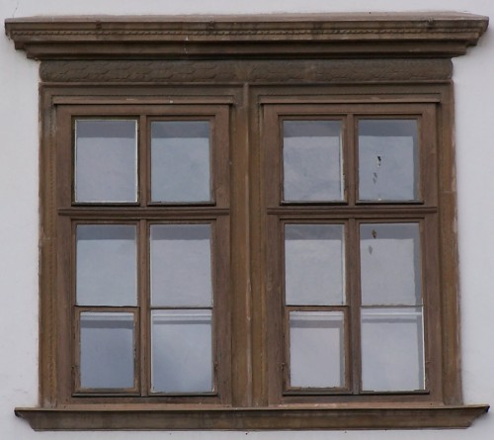
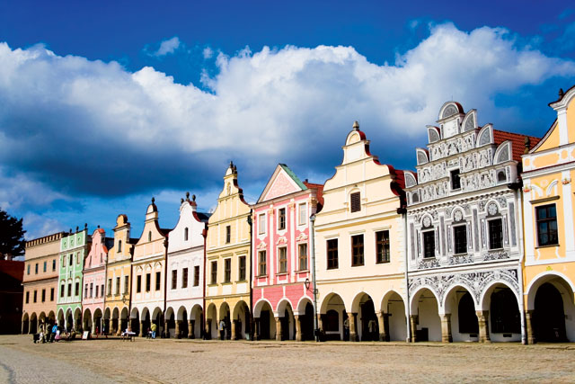

Slide 6
RENESANCE
Nedobytné a neútulné hrady vystřídaly paláce a zámky s arkádovými nádvořími
Byly prostorné a světlé, se širokými okny a poskytovaly mnohem větší pohodlí než hrady
Kolem se prostíraly zahrady a parky

Slide 7


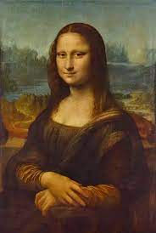
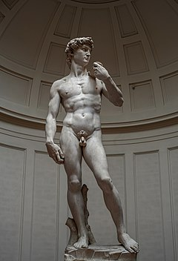
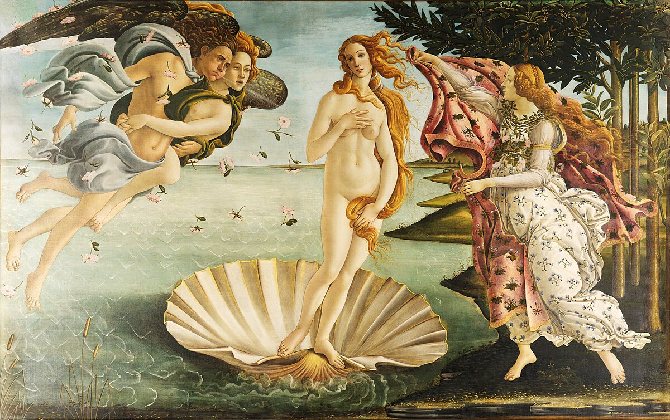
MALÍŘSTVÍ A SOCHAŘSTVÍ
Malíři a sochaři se snažili zachytit postavy realisticky
Ve tvářích a gestech se pokoušeli znázornit stav jejich nitra
Časté erotické motivy
Mezi nejznámější malíře patří Italové Leonardo da Vinci (autor obrazu Mona Lisa) a Sandro Boticceli (obraz Zrození Venuše)
Nejznámější sochař je Michelangelo Buonarotti

Slide 8
NÁBOŽENSKÁ REFORMACE
Myšlenky humanistů se odrazily i v náboženském myšlení
Počátkem 16.století vzniklo a rozmohlo se náboženské hnutí nazvané reformace – usilovalo o nápravu katolické církve a celé lidské společnosti
Reformátoři vytvářeli vlastní, na papeži nezávislé církve
Reformace kladla důraz na doslovný výklad bible, především evangelií – reformovaní křesťané se proto souhrnně nazývají evangelíci -> reformované církve bývají označovány jako církve evangelické nebo také protestantské

Slide 9
SKUPINOVÁ PRÁCE
Rozdělení se do skupin
  po 3-4 lidech
Brainstorming
  Diskuze o tom, jaké prvky renesance a humanismu byly klíčové pro změnu evropské společnosti (umění, vzdělávání, věda, myšlení, architektura atd.)
Výběr tématu
Rešerše (15 minut)
Příprava prezentace (15 minut)
Samotná prezentace před třídou
Zhodnocení

Slide 10
TÉMATA SKUPINOVÉ PRÁCE
Vliv renesanční architektury na moderní stavby
Vliv renesanční literatury na současnou literární tvorbu
Vliv humanistických ideálů na vzdělávání a vzdělávací systém
Vliv renesančního vědeckého myšlení na moderní vědu a technologie

